Slide 2
TIL DOMMERKONTAKTEN
Denne sliden skjules for deltakerne.
Dette er en presentasjon laget for at dere i klubb skal enklere kan holde klubbkveld med deres dommere.

Slide 3
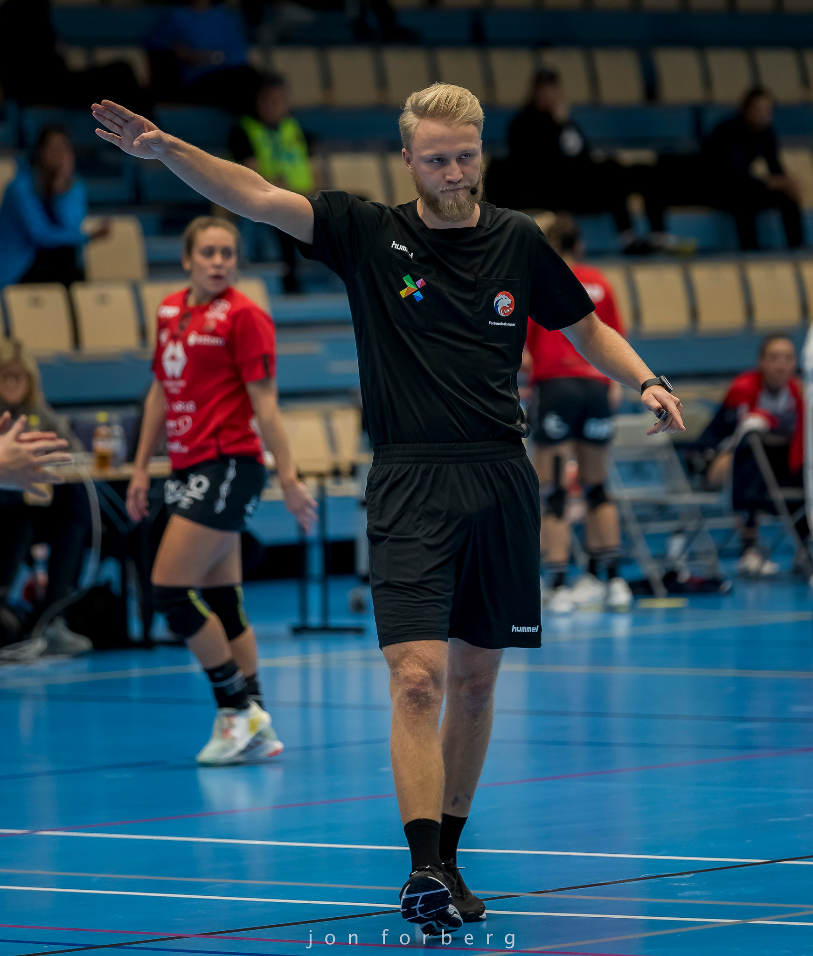

Slide 4
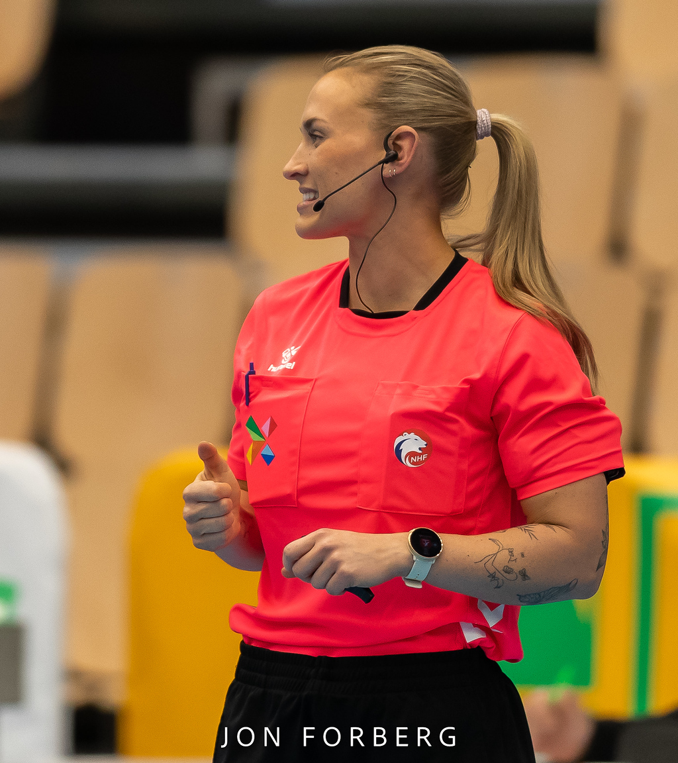
Kan du fortelle om en eller to situasjoner fra dømmingen?
En situasjon du opplevde du løste veldig godt
En situasjon du opplevde at du kunne gjort bedre
Vi tar en kort runde, slik at vi kan lære av hverandre
Viktig at vi lytter til hverandre og kommer med gode innspill.

Slide 5
Mål: Skape en arena for å dele erfaringer, samhold og litt fag
Tema for kvelden: Holdning og fremtreden

Slide 6
Viktig å huske
Modig – blås på det du ser
Vær tydelig med fløyte og tegn – slik at alle forstår hva du dømmer
Hvilken retning
Hvorfor dømte du (skritt, angrepsfeil, dytting ect.)
Hvor kastet skal tas
Bruk tid på at ballen blir satt i gang skikkelig, frikast på rett sted, at de ikke løper i gang – en god orden gjør det lettere å være dommer ☺

Slide 7
Dommerfaglig
Holdninger og fremtreden som dommer

Slide 8
Klubben sine forventninger til deg som dommer
Her må du som dommerkontakt endre etter ønske
At du oppfører pent deg mot alle lag, spillere, trenere og tilskuere
At du møter opp til kampene du er oppsatt på, eller melder avbud i god tid
At du er en god ambassadør for klubben din
At du også i andre funksjoner (trener, spiller og tilskuer) oppfører deg pent mot andre du møter i hallen
At du er ærlig når du skriver reiseregninger

Slide 9
Regionen sine forventninger
Dommeren møter tidsnok til kamp
Dommeren opptrer høflig, upartisk og korrekt fra ankomst til avreise
Dommeren er oppdatert på regelverk som gjelder de klassene de dømmer
Dommeren er en god ambassadør for regionen
Dommeren også i andre funksjoner (trener, spiller og tilskuer) er bevisst din oppførsel
Dommeren ikke tar del i diskusjoner i sosiale media
Dommeren rapporterer uønsket adferd (trusler, vold, seksuell trakassering, rasisme, diskriminering og ufin oppførsel), samtidig som de ikke viser uønsket adferd
Det tillates ikke mer fra dommeren, enn fra treneren/spilleren/tilskueren
Dommeren er deltagende som en ren utøver (følger antidopingreglement)

Slide 10
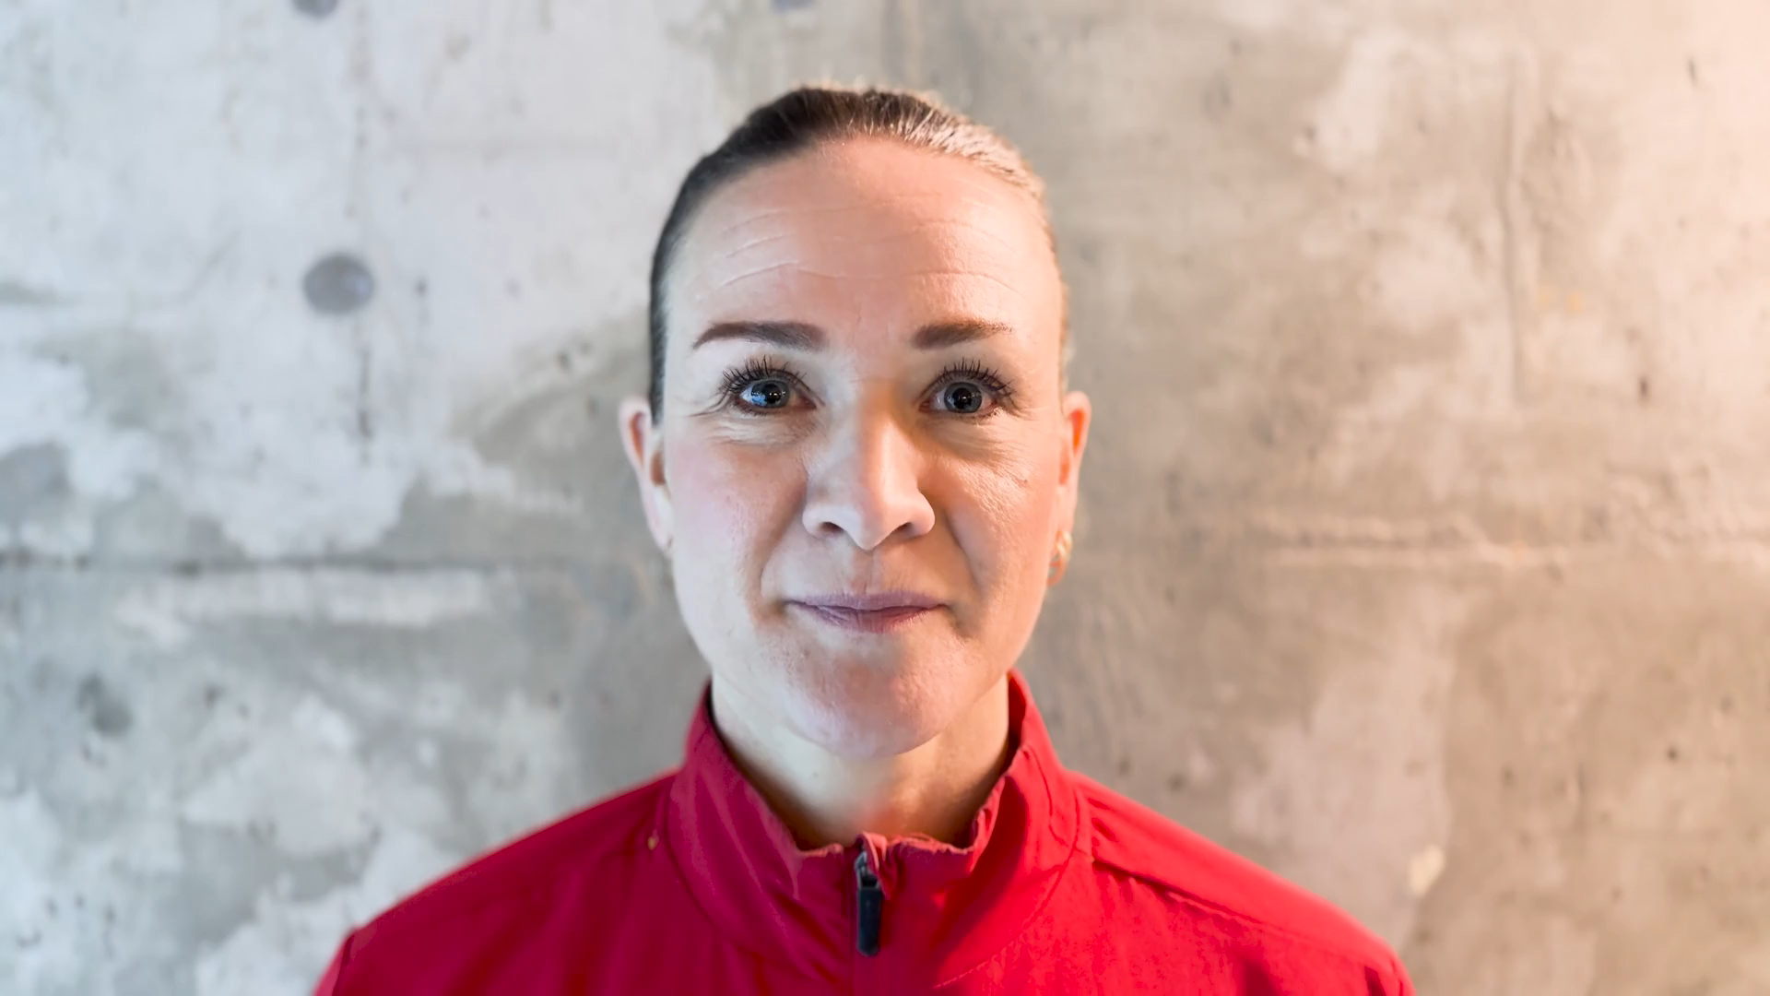

Slide 11
Alle er med i #verdiløftet
Spillerne
Trenerne
Foreldre
Dommere
Målet er å få til håndball basert på verdiene våre
Begeistring
Respekt
Innsatsvilje
Fair Play
Sammen kan vi få til trivelige håndballkamper

Slide 12
Som dommer må du huske

Slide 13
Hva er det du som dommer trenger?
Bruk noen minutter (gjerne i diskusjon med naboen), der du tenker over følgende:
Hva er det du trenger fra din dommerkontakt?
Hvordan ønsker du at andre (trenere, spillere og tilskuere) skal huske deg?
Hva skal til for at du blir husket slik?
Så tar vi en rundt sammen for å lære av hverandre ☺

